Slide 1
ВПРОВАДЖЕННЯ ЕЛЕМЕНТІВ ДУАЛЬНОЇ ФОМИ НАВЧАННЯ
У ПРОФЕСІЙНУ ПІДГОТОВКУ КВАЛІФІКОВАНИХ РОБІТНИКІВ
В ДЕРЖАВНОМУ ПРОФЕСІЙНО-НАВЧАЛЬНОМУ ЗАКЛАДІ
«НІКОПОЛЬСЬКИЙ ЦЕНТР ПРОФЕСІЙНОЇ ОСВІТИ»

Slide 2
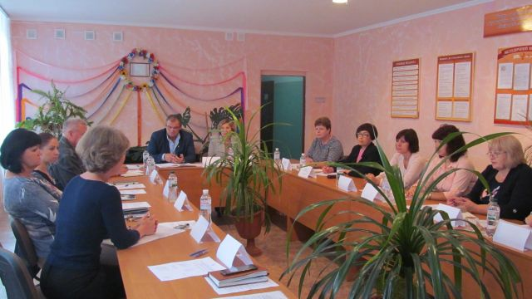
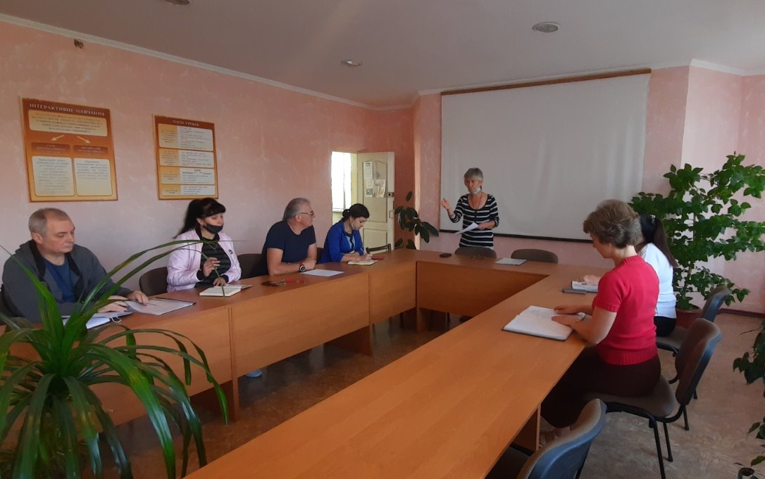
Круглий стіл з роботодавцями, замовниками та представниками центру зайнятості на тему «Впровадження елементів дуальної форми навчання в закладах ПТО, з метою якісної підготовки кваліфікаційних робітників для регіонального ринку праці»
2018-2019 н.р.-дуальна форма навчання за професією “Токар”
2019-2020 н.р.- дуальна форма навчання за професією “Слюсар-ремонтник, електрозварник ручного зварювання, стропальник”
2020-2021 н.р.- дуальна форма навчання за професією “Слюсар-ремонтник, електрозварник ручного зварювання, стропальник”

Slide 3
Особливості професійної підготовки за дуальною формою навчання
ОРГАНІЗАТОРИ
НАСТАВНИКИ
Керівник ДПТНЗ “НЦПО”
Провідні
висококваліфіковані робітники,
які передають набутий досвід
та знання
Заст. директора з НВР
Старший майстер
Методист, голова м/к, майстер в/н

Slide 4
Методист
Нормативно-
правова
база
Освітні програми
Робочі програми
Дорожня карта
Вільнообрані предмети
(викладачі ЗОП)
Адресна допомога
Зворотній зв’язок
Навчати організаторів та наставників прийомам ефективного спілкування та навичкам викладання;
Розвивати й удосконалювати в них базові педагогічні знання та компетенції;

Slide 5
МЕТОДИЧНІ ЗАХОДИ
ІКТ
Інструктивно-методичні наради,
оперативки,
засідання методоб’єднань
Сайт НМЦ ПТО м. Дніпро
та ін.
Анкетування
Семінари, круглі столи, диспути та ін.
Сайт НЦПО
Майстер-класи, тренінги
Сайт методиста
Моніторинг
Презентації, обмін досвідом
Власні блоги,
сайти педпрацівників
Адресна допомога
Інформування, зворотній зв’язок

Slide 6
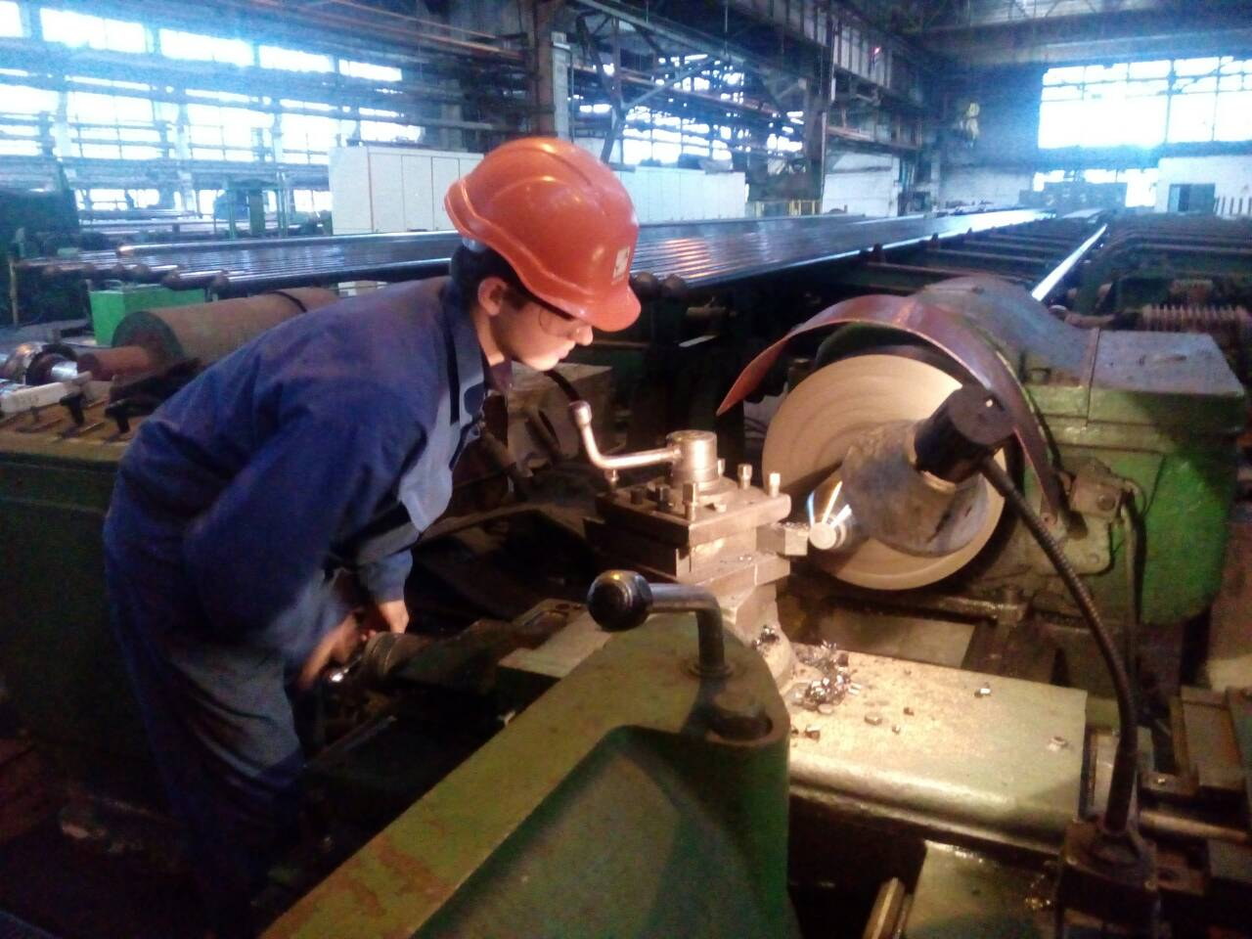
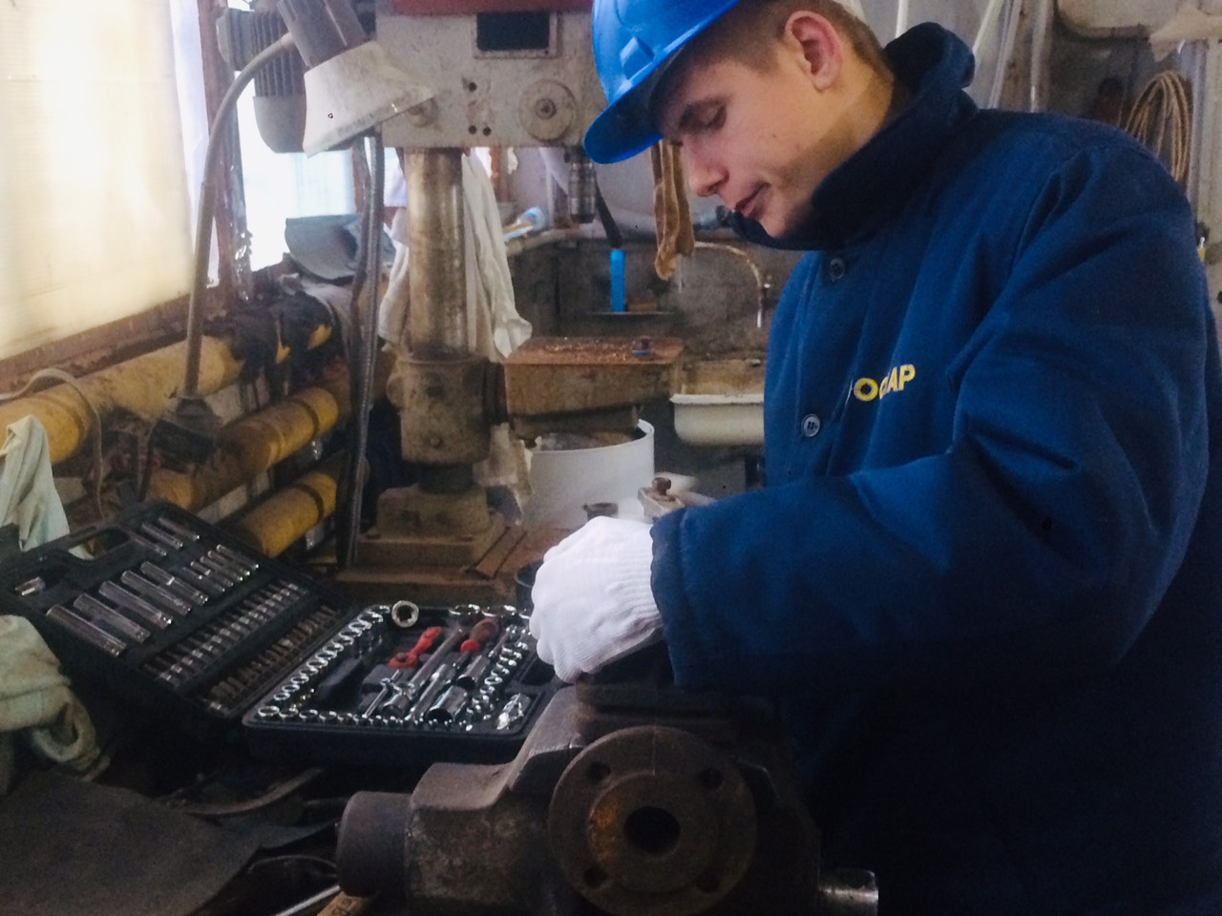
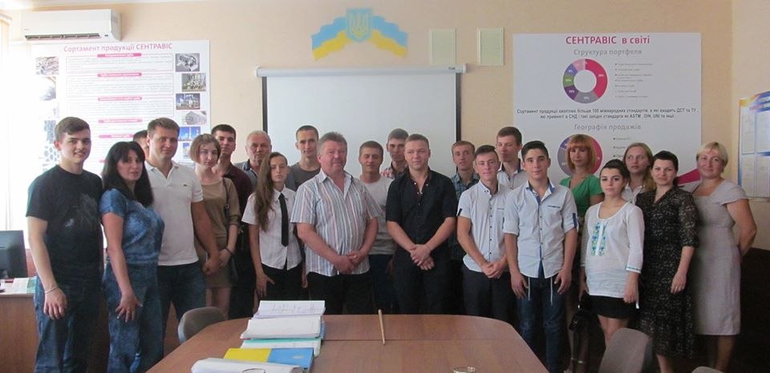
Виробниче навчання на ПрАТ «Нікопольський ремонтний завод» за дуальною формою навчання. Професія “Токар”
Професія «Слюсар-ремонтник.
Електрозварник ручного зварювання. Стропальник» ТОВ «ВО» Оскар»
ТОВ «ІНТЕРПАЙП НІКО ТЬЮБ»
Державна кваліфікаційна атестація учнів групи Т 18 1/11
за участю представників підприємств-замовників

